Slide 1
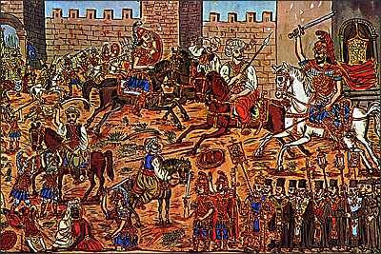
H άλωση της Κωνσταντινούπολης
Η μέρα της άλωσης από τον λαϊκό ζωγράφο Θεόφιλο

Slide 2
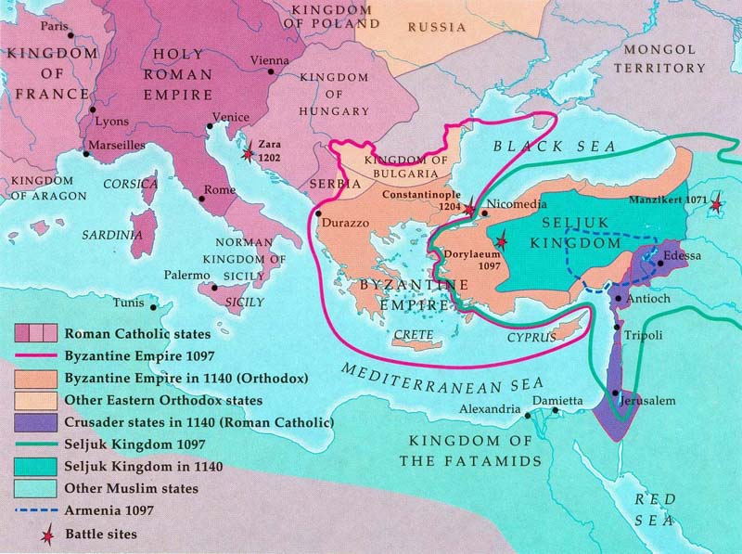
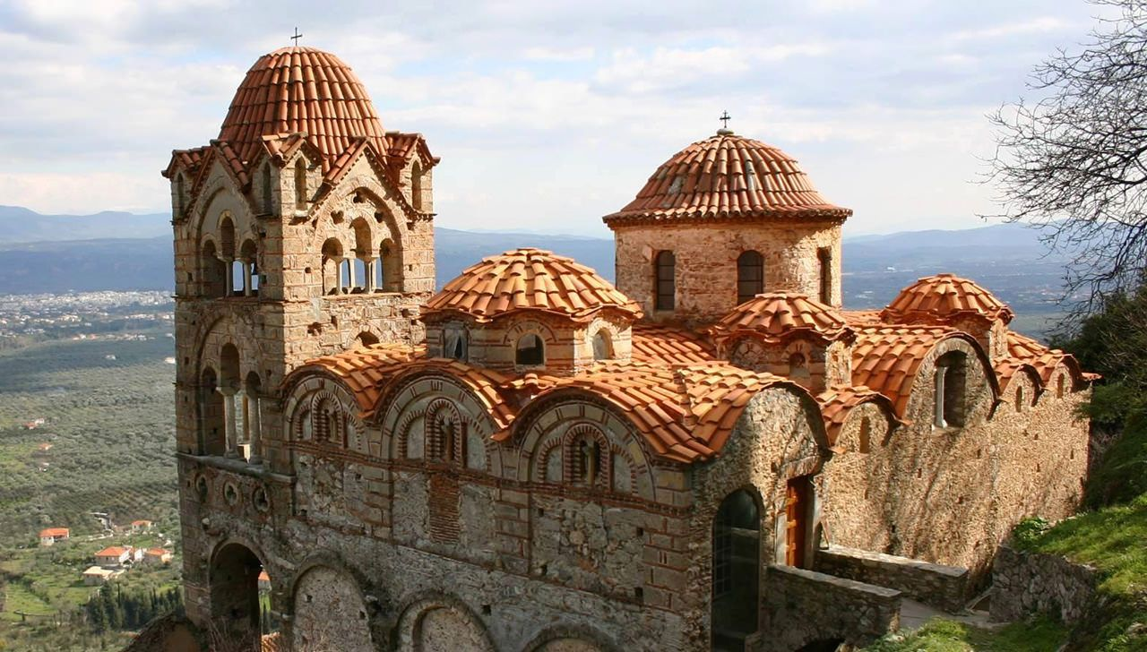
Kωνσταντίνος Παλαιολόγος
Ο Κωνσταντίνος ο Παλαιολόγος όταν του αναθέθηκε να κυβερνήσει την Βυζαντινή αυτοκρατορία βρήκε μία αυτοκρατορία σε άθλια αμυντική κατάσταση. Ουσιαστικά κυβερνούσε κάποια νησιά του Αιγαίου πελάγους, την Κωνσταντινούπολη(Πόλη), τα περίχωρα και την Πελοπόνωησο. Γι’ αυτό προσπάθησε να πείσει τις άλλες χώρες (Βενετία,Ρωσία) να τον βοηθήσουν. Επίσης είχε γίνει ένα προξενιό με ξένες πριγκήπισσες,αλλά δεν έγινε κάτι. Η στέψη του Κωνσταντίνου ως αυτοκράτορας πραγματοποιοήθηκε στο Μιστρά (Πελοπόννησος) και όχι στην Αγία Σοφία. Επέλεψε να στευθεί στον τόπο γεννήσεώς του
Η εκκλησία που στεύθηκε ο Παλαιολόγος
Η Βυζαντινή αυτοκρατορία επί Κωνσταντίνου Παλαιολόγου

Slide 3
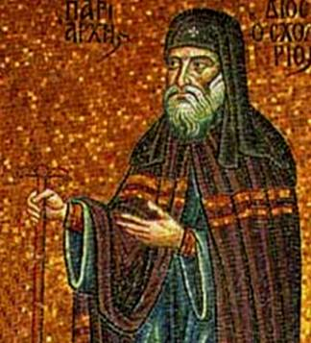
H πρόβλεψη για την άλωση
Ο μητροπολίτης Γεννάδιος είχε προβλέψη την άλωση της Πόλης ως τιμωρία για τις αμαρτίες που είχαν διαπράξει οι άνθρωποι στην Κωνσταντινούπολη
Ο πάτερ Γεννάδιος

Slide 4
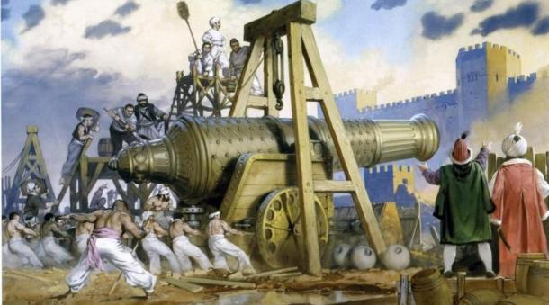
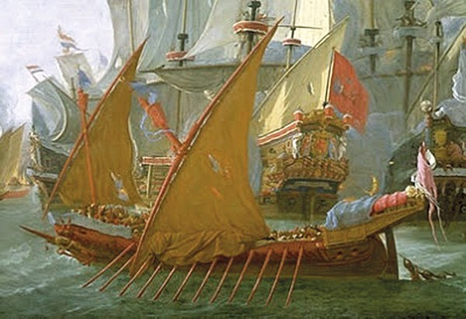

Μωάμεθ
Ο Μωάμεθ γιος μιας δούλας πήρε την αρχηγία μετά την δολοφονία των αδερφών του σε ηλικία 24 ετών. Χαρακτηρίζεται από τους ιστορικούς ως άγριος και αιμόδιψής. Η ιδέα της κατάκτησης την Πόλεως του είχε γίνει έμμονη ιδέα. Γι’ αυτό τον λόγο προετόιμασε αξιότιμο στρατό με στρατιώτες από τα βάθη της Ασίας. Επίσης για πρώτη φορά σπάει την κατάρα των Οθωμανών και δημιουργεί έναν ισχυρό στόλο με ναύτες από άλλες χώρες. Παράλληλα αναθέτει στον Ούγγρο μηχανικό Ουρβανό να κατασκευάσει ένα όπλο για να ρίξει τα τείχει. Ο Ουρβανός δημιουργεί κανόνια αλλα και την Μπομπάρδα που ήταν το μεγαλύτερο κανόνι από όλα.
Ο στόλος του Μωάμεθ
Η Μπομπάρδα

Slide 5
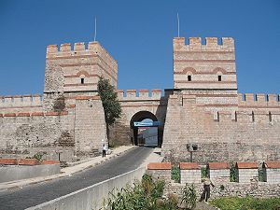
Η έναρξη της πολιορκίας
Η πολιορκία ξεκίνησε στις 5 Απριλίου 1453 όπου ο Μωάμεθ αποκλείει την Πόλη από στεριά και θάλασσα. Παράλληλα ζητάει την παράδωσή της , αλλά οι Βυζαντινοί αρνούνται να παραδωθούν.
Στην πρώτη επίθεση ο αυτοκράτορας Κωνσταντίνος στίνει το αρχηγείο του στην πύλη του αγίου Ρωμανού όπου εκεί βρλεθηκε αντιμέτοπως με την Μπομπάρδα. Μαζί με τον Γενουάτη Ιουστινιάνη ,τον οποίον είχε διορίσει αρχηγό του στρατού, πολέμησαν στην εβάλωτη πλευρά των τειχών.
Πύλη αγίου Ρωμανού

Slide 6
Εσωτερικές έριδες
Κατά τη διάρκεια της πολιορκίας μέσα στην Πόλη υπήρχαν έριδες μεταξύ Βενετών και Γενουατών, οι Λατίνοι με τους Ρωμιούς, οι Ανθενοτηκοί με τους Ενοτηκούς και οι φανατικοί Ορθόδοξοι στραφηκαν κατά του αυτοκράτορα. Ο Παλαιολόγος για να πληρώσει τους στρατιώτες του έλιωσε εκκλησιαστικά κειμήλια.

